Slide 1
Loonruimte
Dat is de loonstijging waarbij nog net niet de loonkosten per product toenemen
Werkgevers zullen al snel roepen bij een looneis van de vakbond dat de loonkosten per product gaan stijgen en dat dit de (inter-nationale) concurrentiepositie ven het bedrijf verslechtert
Maar is dat ook waar? Of is een loonstijging wel degelijk mogelijk zonder dat de loonkosten per product stijgen.
Stel dat bedrijf Branco BV een jaarproductie heeft van € 300.000 (waarde) producten.
Er werken in dit bedrijf 10 mensen, die elk € 18.000 per jaar verdienen.
De loonkosten bedragen dus 10 x € 18.000 = € 180.000

Slide 2
Het effect van een arbeidsproductiviteitstijging
Stel dat de arbeidsproductiviteit stijgt en dat dezelfde productie met 8 mensen kan worden gerealiseerd
Productie Branco = € 300.000
Gemiddeld loon
€ 180.000 / 10 = € 18.000
De loonquote = 60%
180.000 / 300.000 x 100%
De werknemers eisen nu een loonstijging van € 4.500.
Volgens hen heeft dit geen effect op de loonquote.
8 x € 22.500 = € 180.000
De loonquote blijft inderdaad 60%
Het loon stijgt met 25%
(4.500 / 18.000) / 18.000 x 100%
Loonsom € 180.000
10 werknemers
Productiviteit oud = € 30.000
Productiviteit nieuw =
€ 300.000 / 8 = € 37.500
Stijging productiviteit = 25%
(37.500 – 30.000) / 30.000 x 100%
Conclusie: bij een arbeidsproductiviteitstijging kan het loon met een zelfde percentage stijgen als de arbeidsproductiviteit. In dat geval stijgen de loonkosten per product niet.

Slide 3
Het effect van een prijsstijging
Productie = € 330.000
Stel dat de prijzen van de onderneming met 10% stijgen. Voor de zelfde productie ontvangt het bedrijf dan € 330.000
Gemiddeld loon
€ 198.000 / 10 = € 19.800
De loonquote blijft 60%
198.000 / 330.000 x 100%
De werknemers eisen nu een loonstijging van € 1.800 (10%).
Volgens hen heeft dit geen effect op de loonquote
10 x € 19.800 = € 198.000
Loonsom € 198.000
10 werknemers
Conclusie: bij een prijsstijging kan het loon met een zelfde percentage stijgen als de stijging van de prijs. In dat geval stijgen de loonkosten per product niet

Slide 4
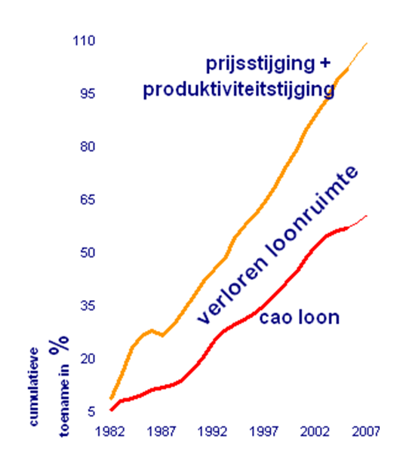
Voorbeeld en de praktijk
Stel dat:
1. De prijzen van een bedrijf stijgen met 1,8%
2. De arbeidsproductiviteit van haar werknemers stijgt met 3,2%
Dan bedraagt de loonruimte 1,8% + 3,2% = 5%
Als de loonstijging < 5% → dalen de loonkosten per product
Als de loonstijging > 5% → stijgen de loonkosten per product
Als de loonstijging = 5% → blijven de loonkosten per product gelijk

